Slide 1
束流极化测量实验设备拆换
段哲 王建力 祝德充 周宁闯
2024.06

Slide 2
1、束流极化试验所处位置
2、现有线上设备及计划更换设备位置
3、更换设备详细说明

Slide 3
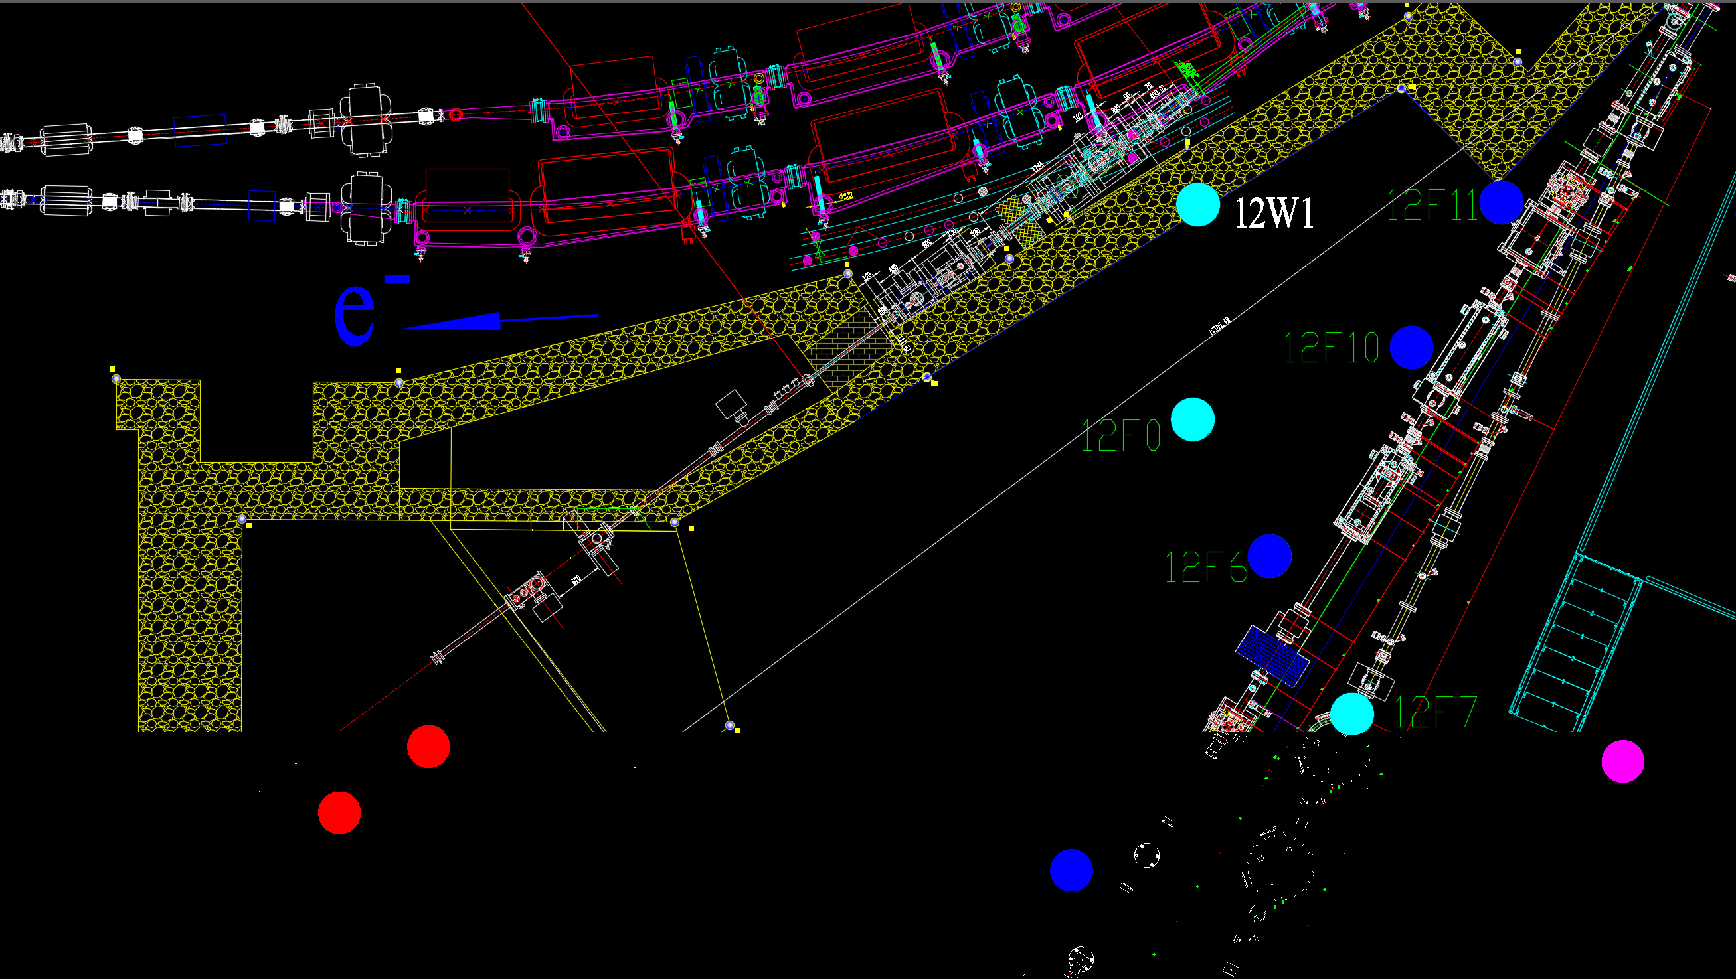
所处位置
1）位于4W2后，该同步辐射线分为隧道内上游、隧道内下游、棚屋和末端
末端
棚屋内
隧道内下游
隧道内上游
铅堆

Slide 4
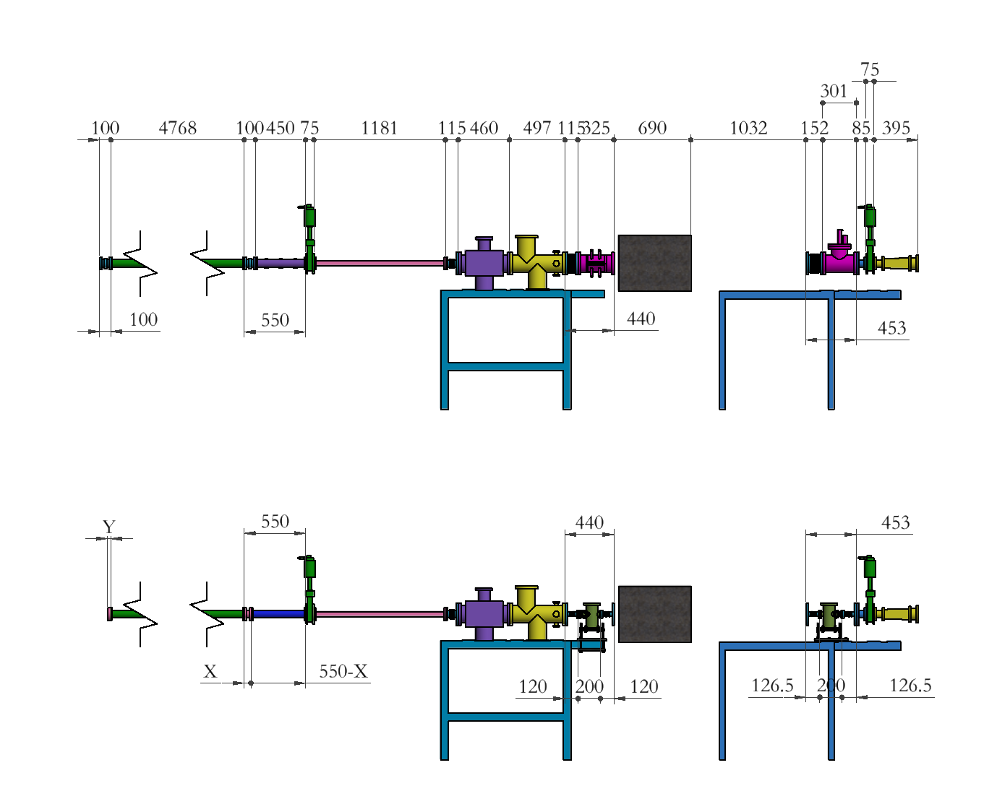
现有线上设备及计划更换设备位置
1）需更换4段设备分别位于隧道内上游、隧道内下游、棚屋和末端
末端
棚屋内
隧道内下游
隧道内上游

Slide 5
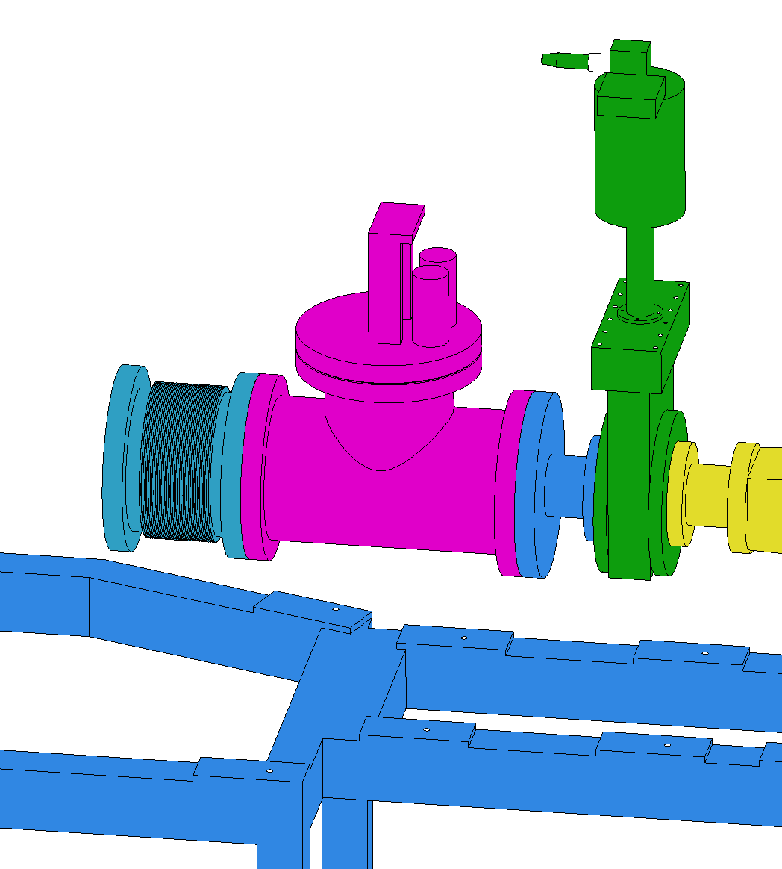
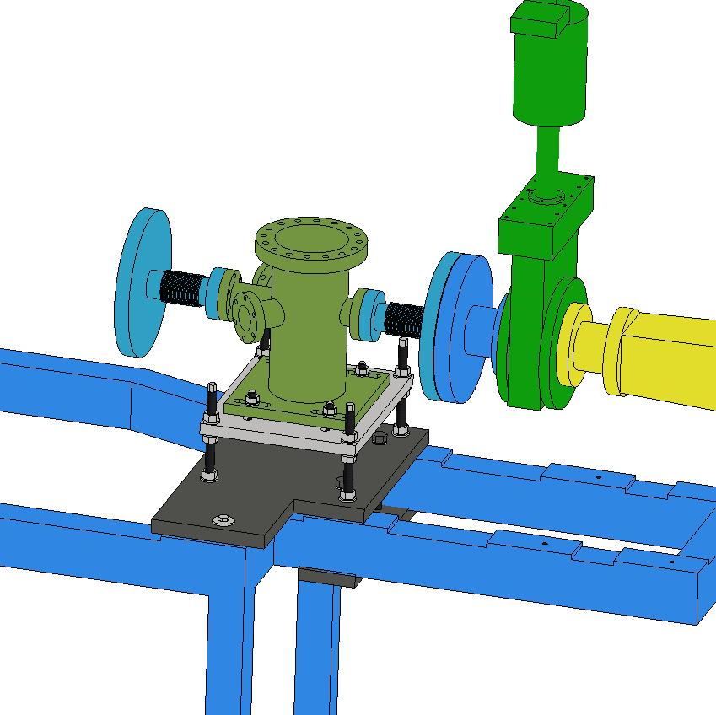
设备更换说明-隧道内上游区段
1)该区段长度453mm，旧设备=BPM+旧波纹管，新设备=新波纹管126.mm+靶室200mm+波纹管126.5mm
2)靶室支架通过底板和压紧板固定到原有底座上，XYZ三个方向调整量±20mm
旧波纹管
BPM
波纹管
靶室及支架
波纹管

Slide 6
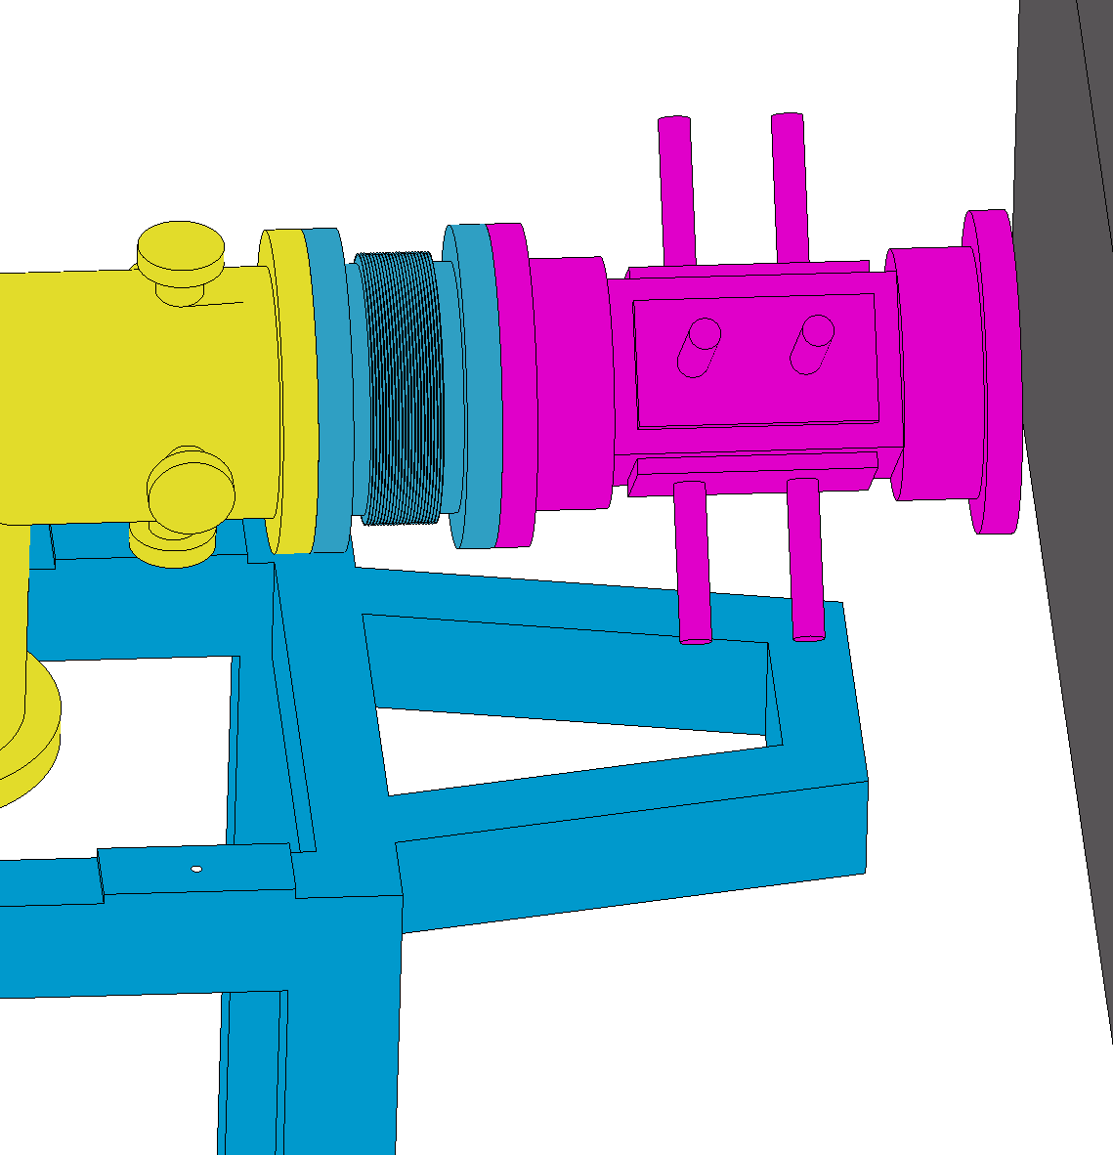
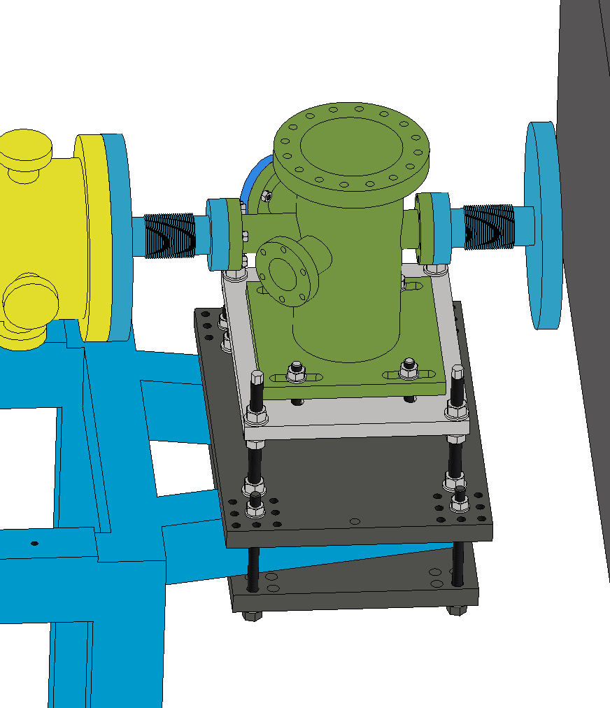
设备更换说明-隧道内下游区段
1)该区段长度440mm，旧设备=BPM+旧波纹管，新设备=新波纹管120mm+靶室200mm+波纹管120mm；靶室与上游靶室相同
2)靶室支架通过底板和压紧板固定到原有底座上，XYZ三个方向调整量±20mm
旧波纹管
BPM
波纹管
靶室及支架
波纹管

Slide 7
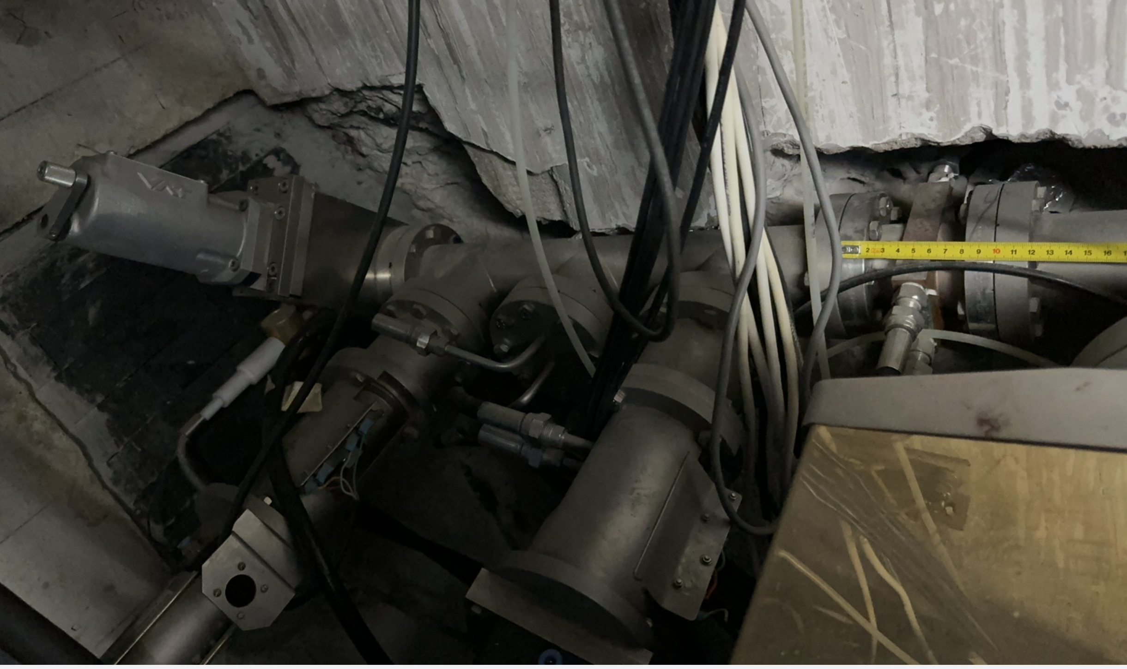
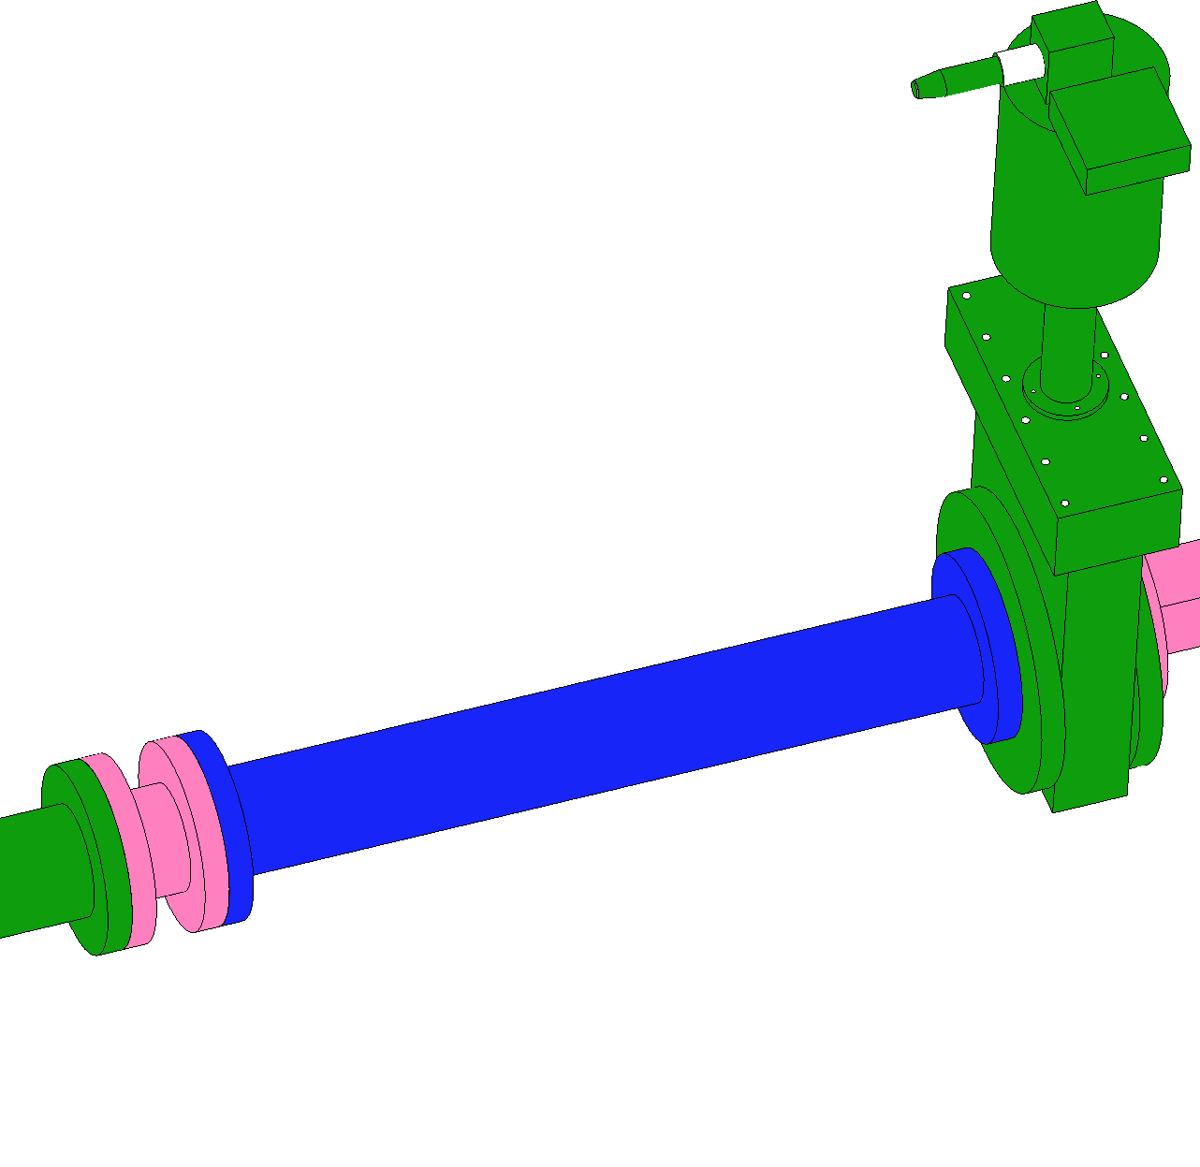
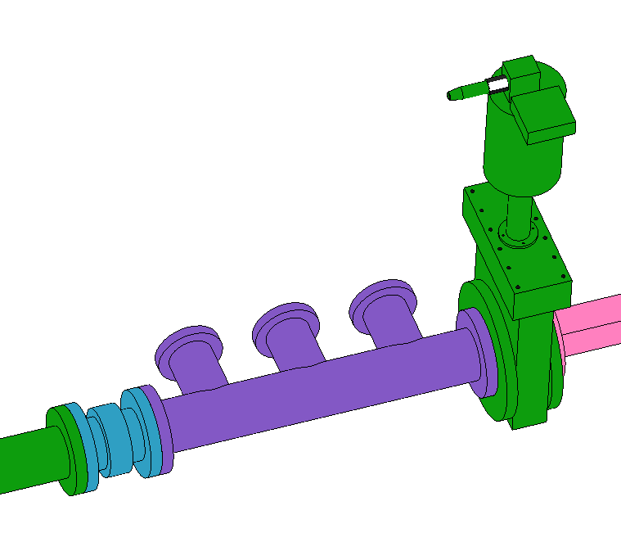
设备更换说明-棚屋区段
1)该区段长度550mm，旧设备=吸收片+铍窗，新设备=代用管(550-X)mm+石英窗Xmm，该石英窗口需要两侧带密封刀口法兰，需提前购买石英窗，确定其长度
2)新设备无需支架
铍窗
吸收片
石英窗
代用管

Slide 8
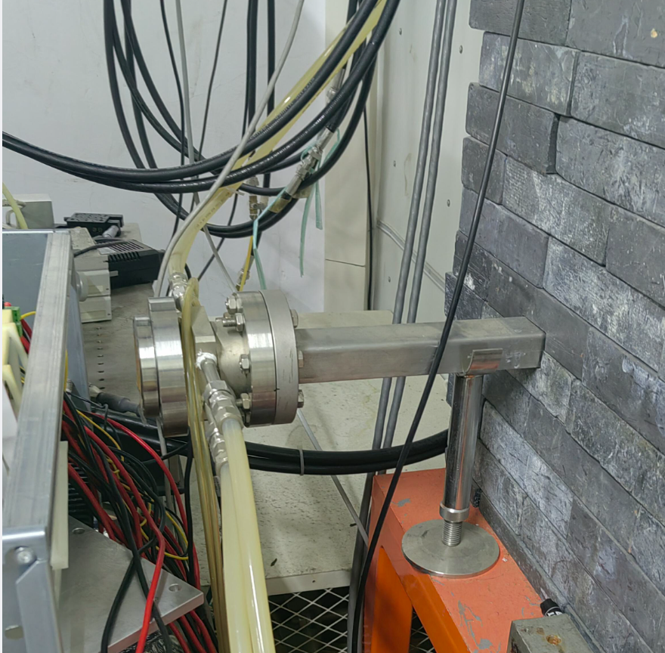
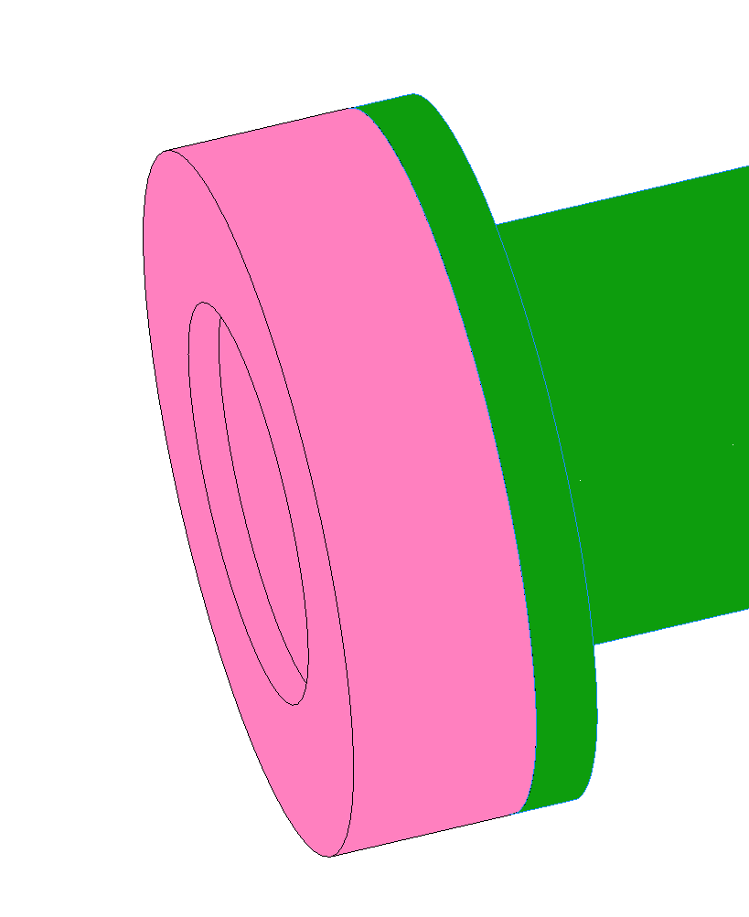
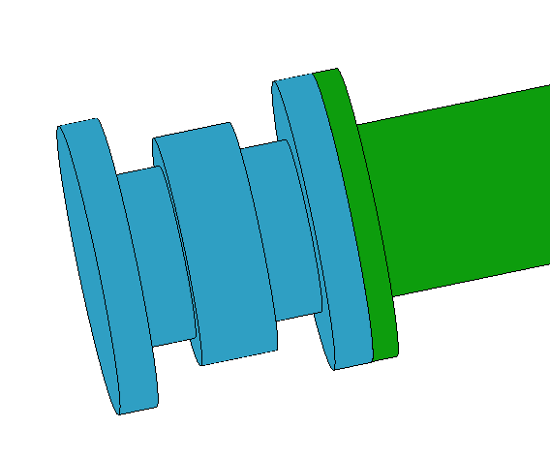
设备更换说明-末端
1)该区段长度旧设备=铍窗，新设备=石英窗Ymm，该石英窗口单侧带密封刀口法兰，新设备无需支架
铍窗
石英窗

Slide 9
新设备总结
1）隧道内上游：2个波纹管（真空/机械），1个靶室（束测），1套靶室支架（机械）
2）隧道内下游：2个波纹管（真空/机械），1个靶室（束测），1套靶室支架（机械）
3）棚屋：1个双刀口石英窗（束测），真空代用管（真空/机械）
4）末端：1个单刀口石英窗（束测）

Slide 10
谢谢！

